Slide 1
Pomembni podatki o vzgoji in varstvu predšolskih otrok v Evropi 2014
dr. Maša Vidmar, Pedagoški inštitut
Nada Požar Matijašič, Urad za razvoj izobraževanja, MIZŠ
XX. strokovno srečanje ravnateljic in ravnateljev vrtcev
Portorož 2014

Slide 2
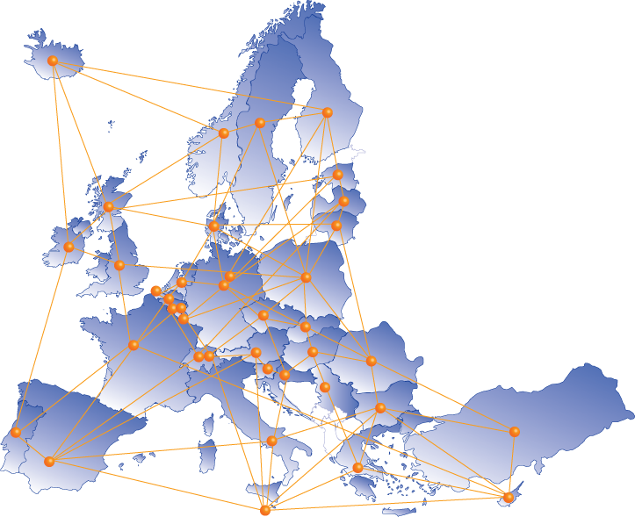
Eurydice
Omrežje za izmenjavo informacij o izobraževanju:
40 nacionalnih enot
36 držav
centralna enota v Bruslju

Slide 3
Izhodišča študije
Pozitivni učinki kakovostne predšolske vzgoje in varstva (PVV) na posameznika, družino in družbo
Cilj EU: dostopna in kakovostna PVV
Cilji do 2010 – deleži otrok vključenih v PVV
Vsaj 33 % mlajših od treh let
Vsaj 95 % starejših od treh let do vstopa v šolo
Vpogled, kaj je kakovostna PVV in s kakšnimi izzivi se srečujejo evropske države, kaj so dobre prakse in kakšne bi lahko bile nove rešitve v prihodnosti
Notes:
SLO 2013/14: 42 % 1-letniki
SLO 2013/14: 84 % 3-letniki

Slide 4
Metodologija: zajetje
Regulirana PVV za otroke od rojstva do vstopa v osnovno šolo
Institucionalna vzgoja in varstvo (centre-based)
Vzgoja in varstvo na domu (home-based)
Javni, zasebni in prostovoljni sektor
Mlajši (< 3 leta) in starejši (> 3 leta) predšolski otroci
32 evropskih držav (37 izobraževalnih sistemov)

Slide 5
Metodologija: viri
Eurydice nacionalne enote (2012/13)
Eurostat (2010-2013)
Mednarodne raziskave znanja (PISA 2012 in PIRLS 2011)
Notes:
2009: Predšolska vzgoja in varstvo v Evropi: odpravljanje socialne in kulturne neenakosti

Slide 6
Prispevek Eurydice Slovenija
Usklajevanje terminologije in definicij pri pripravi vprašalnika
Viri:
Zakonodaja
Sektor za vrtce MIZŠ
Inšpektorat RS za šolstvo in šport
Zdravstveni inšpektorat RS
Zavod RS za šolstvo
Statistični urad RS
Pedagoška fakulteta Ljubljana
Inštitut za ekonomska raziskovanja
Vprašalnik za varuhe predšolskih otrok
Preverjanje

Slide 7
Vsebina
Kontekst
Organiziranost
Vključenost
Financiranje
Strokovni delavci
Pedagoški proces
Ukrepi za prikrajšane otroke

Slide 8
KONTEKST

Slide 9
Populacija predšolskih otrok 2012-2030
EU: - 7,6 % (2,5 mio)
Slovenija: - 18,4 %
Zmogljivost PVV v EU bo še vedno manjša od povpraševanja, posebej za mlajše
Notes:
- 7,6 % (2,5 mio) do leta 2030 manj predšolskih otrok v EU

Slide 10
ORGANIZIRANOST

Slide 11
Organiziranost institucionalne PPV predšolskih otrok
Notes:
Mlajši pod tri leta
Starejši: nad leta

Slide 12
Regulirana vzgoja in varstvo predšolskih otrok na domu

Slide 13
Zakonska pravica oziroma obvezna predšolska vzgoja in varstvo

Slide 14
Maksimalno število otrok na strokovnega delavca
1/3 držav ne določa

Slide 15
Maksimalno število otrok na strokovnega delavca
Enako število držav ne določa

Slide 16
Maksimalno število otrok na strokovnega delavca: izbrane države
 | Št. otrok/strokov.delavca |  |  |  |  |  | Št. otrok v skupini
 | Starost otrok |  |  |  |  |  | Starost otrok
 | < 1 | 1 | 2 | 3 | 4 | 5 | < 1 | 1 | 2 | 3 | 4 | 5
SI | 6 | 6 | 6 | 8,5 | 11 | 11 | 12 | 12 | 12 | 17 | 22 | 22
EE | nr | 8 | 8 | 8 | 12 | 12 | 5 | 16 | 16 | 16 | 24 | 24
NO* | 9 | 9 | 9 | 18 | 18 | 18 | nr | nr | nr | nr | nr | nr
FI | 4 | 4 | 4 | 7 | 7 | 7 | nr | nr | nr | nr | nr | nr
SE | nr | nr | nr | nr | nr | nr | nr | nr | nr | nr | nr | nr
DK | nr | nr | nr | nr | nr | nr | nr | nr | nr | nr | nr | nr
* Pomočniki niso vključeni. Dejansko povprečno razmerje med vzgojitelji in pomočniki ter otroki je 1:4,9.

Slide 17
Zdravstveni in varnostni predpisi
Močno regulirani
Velikost in ureditev notranjih prostorov
Velikost in ureditev zunanjih prostorov
Oprema notranjih in zunanjih prostorov
Kuhinja
Sanitarni prostori
Ustreznost zaposlenih (nekaznovanost, psihično in telesno zdravje)
Slovenija: regulirani dodatni specifični vidiki

Slide 18
Povpraševanje in zmogljivost v javno subvencioniranih institucijah za vzgojo in varstvo predšolskih otrok, mlajši

Slide 19
Povpraševanje in zmogljivost v javno subvencioniranih institucijah za vzgojo in varstvo predšolskih otrok, starejši

Slide 20
VKLJUČENOST

Slide 21
Delež vključenih otrok v PVV, od 4 let do vstopa v šolo

Slide 22
Delež vključenih otrok v PVV, < 3 leta, > 30 ur tedensko

Slide 23
Povprečno število ur v PVV na teden
EU povprečje za mlajše: 26 ur
EU povprečje za starejše: 29 ur
Slovenija mlajši: 36 ur
Slovenija starejši: 35 ur

Slide 24
Delež otrok v varstvu izključno pri starših, izbrane države

Slide 25
Vključenost otrok v PPV in dosežki
PISA 2012: EU-28 35 točk razlike
PIRLS 2011: EU-28 25 točk razlike
EU: vključenost v PVV ima večji učinek na dosežke otrok iz prikrajšanih okolij
Delež vključenih otrok iz prikrajšanih okolij je nižji

Slide 26
FINANCIRANJE

Slide 27
Financiranje: javna in zasebna institucionalna PVV
Večina evropskih držav ima javno in zasebno financiranje
PVV starejših je bolj pogosto financirana iz javnih sredstev kot PVV mlajših
Izključno iz javnih sredstev je institucionalna PVV financirana v:
Slovenija
Danska, Finska, Švedska, Norveška, Islandija
Estonija, Litva, Latvija
Avstrija
Belgija (nemški del)
Irska je edina država, ki nima PVV financirana iz javnih sredstev

Slide 28
Prispevki staršev, mlajši
Od 0 do 1400 PPS
Slovenija: od 0 do 500 PPS, povprečje podobno kot Norveška in Nemčija
Najnižji prispevek v Estoniji in Bolgariji in tudi najmanjši razpon
Regulirani v skoraj polovici držav
V tretjini držav prispevki niso regulirani, imajo tudi velik razpon
Določeni glede na prihodke/premoženje

Slide 29
Prispevki staršev, starejši
PVV za starejše otroke je v celoti brezplačna v polovici držav, večina držav zagotovi vsaj eno leto brezplačno PVV
Države, ki otrokom zagotavljajo zakonsko pravico do mesta v PVV že v najzgodnejšem obdobju, imajo :
Švedska: od treh let dalje 525h/leto (< 3h/dan) brezplačno
Finska: leto pred vstopom v šolo brezplačno
Slovenija, Norveška, Danska, Estonija: /
Določeni glede na prihodke/premoženje

Slide 30
STROKOVNI DELAVCI

Slide 31
Različne vrste strokovnih delavcev
Strokovni delavci za vzgojo (vzgojitelji, učitelji, …):
odgovorni za vzgojo in varstvo otrok, izvajajo dejavnosti v skladu z relevantnimi programi, smernicami ipd.
V vseh državah so zaposleni v PVV za starejše in v 2/3 držav tudi v PVV za mlajše
Strokovni delavci za varstvo (varuhi, medicinske sestre, …):
odgovorni za varstvo in nudenje podpore otrokom
½ evropskih držav ima zaposlene SD za varstvo v PVV za mlajše, samo 5 držav v PVV za starejše (Nemčija, Madžarska, Finska, Švedska in Združeno kraljestvo
Pomočniki:
podpirajo delo bodisi SD za vzgojo, bodisi SD za varstvo
Skoraj polovica držav v PVV za mlajše in za starejše zaposluje pomočnike
Najpogosteje SD delajo v timu:
v 2/3 držav najmanj 2 različni kombinaciji SD
v nekaterih državah pa celo vse tri
v 3 državah: Hrvaška, Latvija in Romunija v PVV delajo samo SD za vzgojo
Notes:
STROKOVNI DELAVCI ZA VARSTVO: zelo različne vrste so lahko ti strokovni delavci npr. Varuhi, medicinske sestre … Njihova vloga je odvisna od institucije, v kateri delajo. Te SD najdemo tako v enovitih sistemih kot tudi v deljenih sistemih. V posameznih institucijah za mlajše otroke so zaposleni samo strokovni delavci za varstvo. Spet v drugih institucijah pa lahko delajo v timu skupaj s SD za vzgojo.

Slide 32
Strokovni delavci v institucionalni PVV, mlajši
Notes:
V PVV za mlajše otroke najpogosteje zaposleni strokovni delavci za varstvo, hkrati pa so v 2/3 evropskih držav v PVV za mlajše otroke zaposleni strokovne delavce za vzgojo

Slide 33
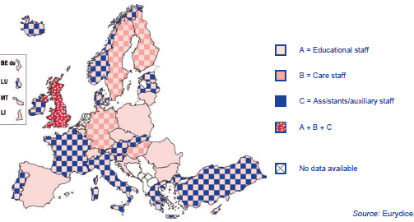
Strokovni delavci v institucionalni PVV, starejši
Notes:
v vseh državah imajo v PVV za starejše otroke strokovne delavce za vzgojo, v 1/3 držav imajo samo SD za vzgojo v PVV za starejše (npr. Češka, Španija, Romunija, Poljska …
Nekatere države npr. Nemčija, Finska, Švedska imajo v PVV za starejše SD za varstvo

Slide 34
Minimalno zahtevana stopnja in dolžina izobrazbe za strokovne delavce v PVV, mlajši
Notes:
Glede izobrazbe sta značilna dva glavna pristopa, in sicer:
enotna kvalifikacija za celotno predšolsko obdobje (več kot ½ držav) – v večini primerov je zahtevana 1. Stopnja po bolognskem sistemu. Obstaja pa povezava med organizacijo PVV in zahtevano izobrazbo. V enovitih sistemih je stopnja zahtevane izobrazbe enaka tako za mlajše kot za starejše otroke (Estonija, Hrvaška, nordijske države), 1. Stopnja po bolognskem sistemu za delo z mlajšimi zahtevajo Portugalska, Grčija, Francija,

Slide 35
Minimalno zahtevana stopnja in dolžina izobrazbe za strokovne delavce v PVV, starejši

Slide 36
Stalni strokovni razvoj (SSR) strokovnih delavcev v institucionalni PVV
SSR bolj pogosto obvezno za strokovne delavce za vzgojo in strokovne delavce za varstvo kot za pomočnike
SSR bolj pogosto obvezen za delo s starejšimi, a postaja vse bolj pomembno tudi za delo z mlajšimi
Slovenija: obvezen SSR za obe skupini strokovnih delavcev in za obe starostni skupini
Notes:
V večini EU držav predstavlja strokovno usposabljanje:
- profesionalno dolžnost
- omogoča napredovanje,
vendar je odvisno:
ali je sistem ločen ali integriran
ali gre za otroke pod 3. letom starosti ali nad 3. letom starosti
delovno mesto (vzgojiteljica/pomožno osebje)

Slide 37
Specializirani strokovni delavci v PVV
Večina držav vključuje v PVV druge strokovnjake, ki podpirajo delo strokovnih delavcev
Velikokrat je svetovalna služba del institucionalne PVV, pogosteje v institucijah za starejše otroke
Drugi strokovni delavci so lahko: logopedi, psihologi, socialni pedagogi, specialni pedagogi, socialni delavci, strokovni delavci za posamezna področja (npr. glasba, umetnost in ročna dela, šport)
Švedska, Norveška in Finska: ni določena vrsta specializiranega strokovnega delavca, ampak je poudarek na pravici posameznika do ustrezne pomoči

Slide 38
Minimalno zahtevana stopnja izobrazbe za ravnatelje v institucionalni PVV, mlajši

Slide 39
Minimalno zahtevana stopnja izobrazbe za ravnatelje v institucionalni PVV, starejši

Slide 40
Dodatne zahteve za mesto ravnatelja v institucionalni PVV
Zahtevane delovne izkušnje v PVV
Dve tretjini držav zahteva, tretjina ne
Dolžina zahtevanih izkušenj: od 2 do 10 let, običajno 5 let
Znotraj države se zahtevano število let delovnih izkušenj poveča, ko gre za ravnatelje v institucijah za starejše
Dodatno usposabljanje za ravnateljevanje
Približno dve tretjini držav ne zahteva tega pogoja, ko gre za ravnatelje v institucijah za mlajše
Skoraj polovica držav zahteva ta pogoj, ko gre za ravnatelje v institucijah za starejše
Dolžina dodatnega usposabljanja se razlikuje (ure, meseci, kreditne točke, učne ure)
Finska, Norveška, Švedska, Danska: niso določeni formalni pogoji, pač pa so opredeljena znanja, izkušnje in kompetentnosti

Slide 41
Vključenost ravnateljev v pedagoški proces

Slide 42
PEDAGOŠKI PROCES

Slide 43
Pedagoške smernice za institucionalno PVV, sprejete na centralni ravni

Slide 44
Vsebine, vključene v pedagoške smernice
Več vsebin za starejše
Vsebine:
Osebni, čustveni in socialni razvoj
Jezikovni razvoj in komunikacijske spretnosti
Telesni razvoj in zdravstvena vzgoja
Bralna pismenost
Numerično in logično sklepanje
Razumevanje sveta
Umetniško izražanje in razvoj ustvarjalnosti
Drugi in/ali tuji jezik
Prilagajanje na šolo

Slide 45
Glavni pedagoški pristopi, vključeni v pedagoške smernice
Uravnoteženost:
dejavnosti na pobudo otrok in dejavnosti na pobudo odraslih
dejavnosti v (manjših) skupinah, individualne dejavnosti
Projektno delo v povezavi z otrokovim aktualnim življenjem
Prosta igra

Slide 46
Spremljanje otrokovega napredka, mlajši

Slide 47
Spremljanje otrokovega napredka, starejši

Slide 48
Ukrepi za lažje prehode: dom - PVV, različnimi tipi PVV, PVV - šola

Slide 49
Kriterij za vstop v šolo

Slide 50
Podpora staršem v institucionalni PVV
Različne oblike podpore:
Govorilne/pogovorne ure
Roditeljski sestanki
Napotki za dejavnosti doma
Programi za starše
Obiski na domu
Precej držav nima priporočil na nacionalni ravni (npr. Norveška, Švedska, Litva)
Sodelovanje s starši postaja vedno bolj pomembna tema tudi v SSR

Slide 51
Ukrepi za podporo prikrajšanim otrokom
Kriteriji:
Socio-ekonomski kriterij
Jezikovni in/ali kulturni kriterij
Oblike pomoči:
Usmerjene na otroka: posebni jezikovni programi
Usmerjeni na strokovne delavce: SSR, dodatni/specialni strokovni delavci, dodatek pri plači
Usmerjeni na organizacijo/financiranje: dodatna finančna sredstva, drugi normativi
Več pomoči za starejše

Slide 52
Zaključek - 1
Enovit sistem in zakonska pravica do mesta v PVV od konca starševskega dopusta uvrščata Slovenijo v majhno skupino evropskih držav s podobno ureditvijo (nordijske države in Estonija)
Večina evropskih držav ima vsaj nekaj brezplačne PVV (vendar nimajo Slovenija, Norveška, Estonija)
Slovenija (skoraj) dosega EU cilje za vključenost v PVV

Slide 53
Zaključek - 2
Slovenija ima na prvi pogled primerljive normative glede števila otrok/strokovnega delavca z izbranini državami, dejansko stanje v oddelkih je nekoliko manj optimalno
Večina nordijskih držav ima manj regulativ na področju normativov
V Sloveniji so pogoji za kakovostno PPV dobri, a je v vrtcu poleg ustreznih pogojev zelo pomembno kakovostno vodenje, saj je vloga ravnatelja pomembna tako za razvoj posameznega otroka in vzgojiteljico kot za razvoj vrtca kot celote.

Slide 54
Eurydice Slovenija
Spletna stran:
www.eurydice.si

